Slide 1
カーラ開発計画

Slide 2
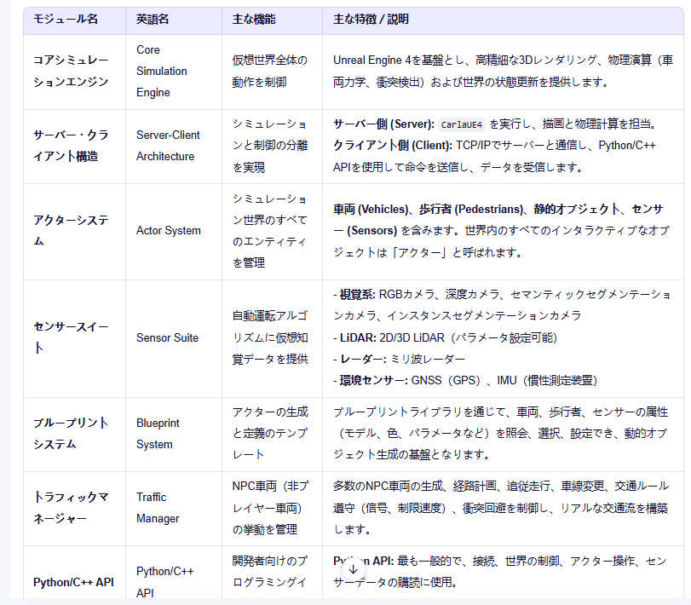

Slide 3
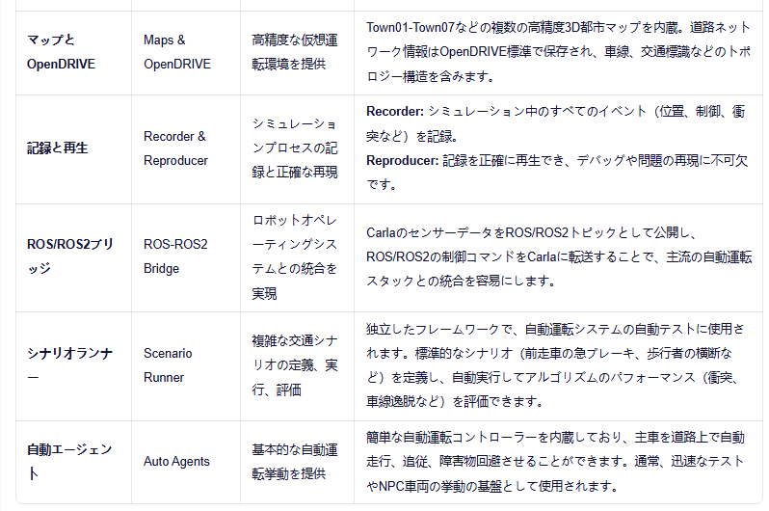

Slide 4





カーラ自動運転学習プログラム
知識体系の構築
ツールチェーン構成
システムは自動運転感知、測位、計画アルゴリズムを学習し、カルマンフィルタ、SLAMなどのコア技術原理を把握し、Carla文書と結び付けてモジュールの相互作用論理を理解する。
CUDA+PyTorch開発環境を構築し、CARLA Python APIとROSの通信を構成し、センサーデータストリームのデバッグと可視化ツールの統合テストを完了した。
コード構造解析
プログラム実戦訓練
CARLA車両制御モジュールのコードを分解し、物理エンジンと交通規則の実現方式を分析し、アノテーション文書を通じて車両動力学パラメータの配置方法を把握する。
CARLA Town 03地図に基づいて、多車協同編隊アルゴリズムを実現し、経路計画ノードの重みを最適化し、再現可能な自動運転ABテストレポートを出力する。

Slide 5
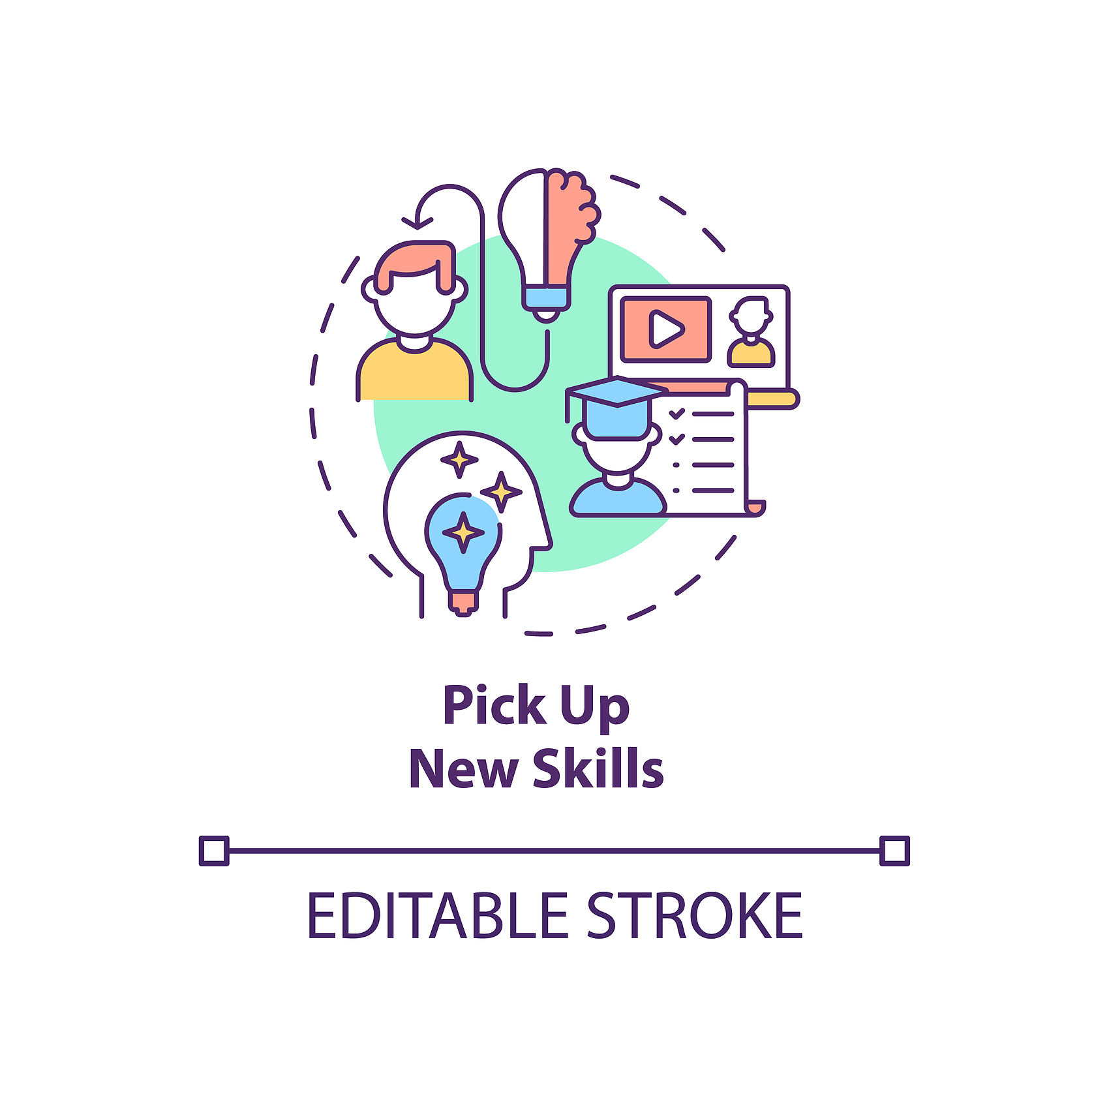
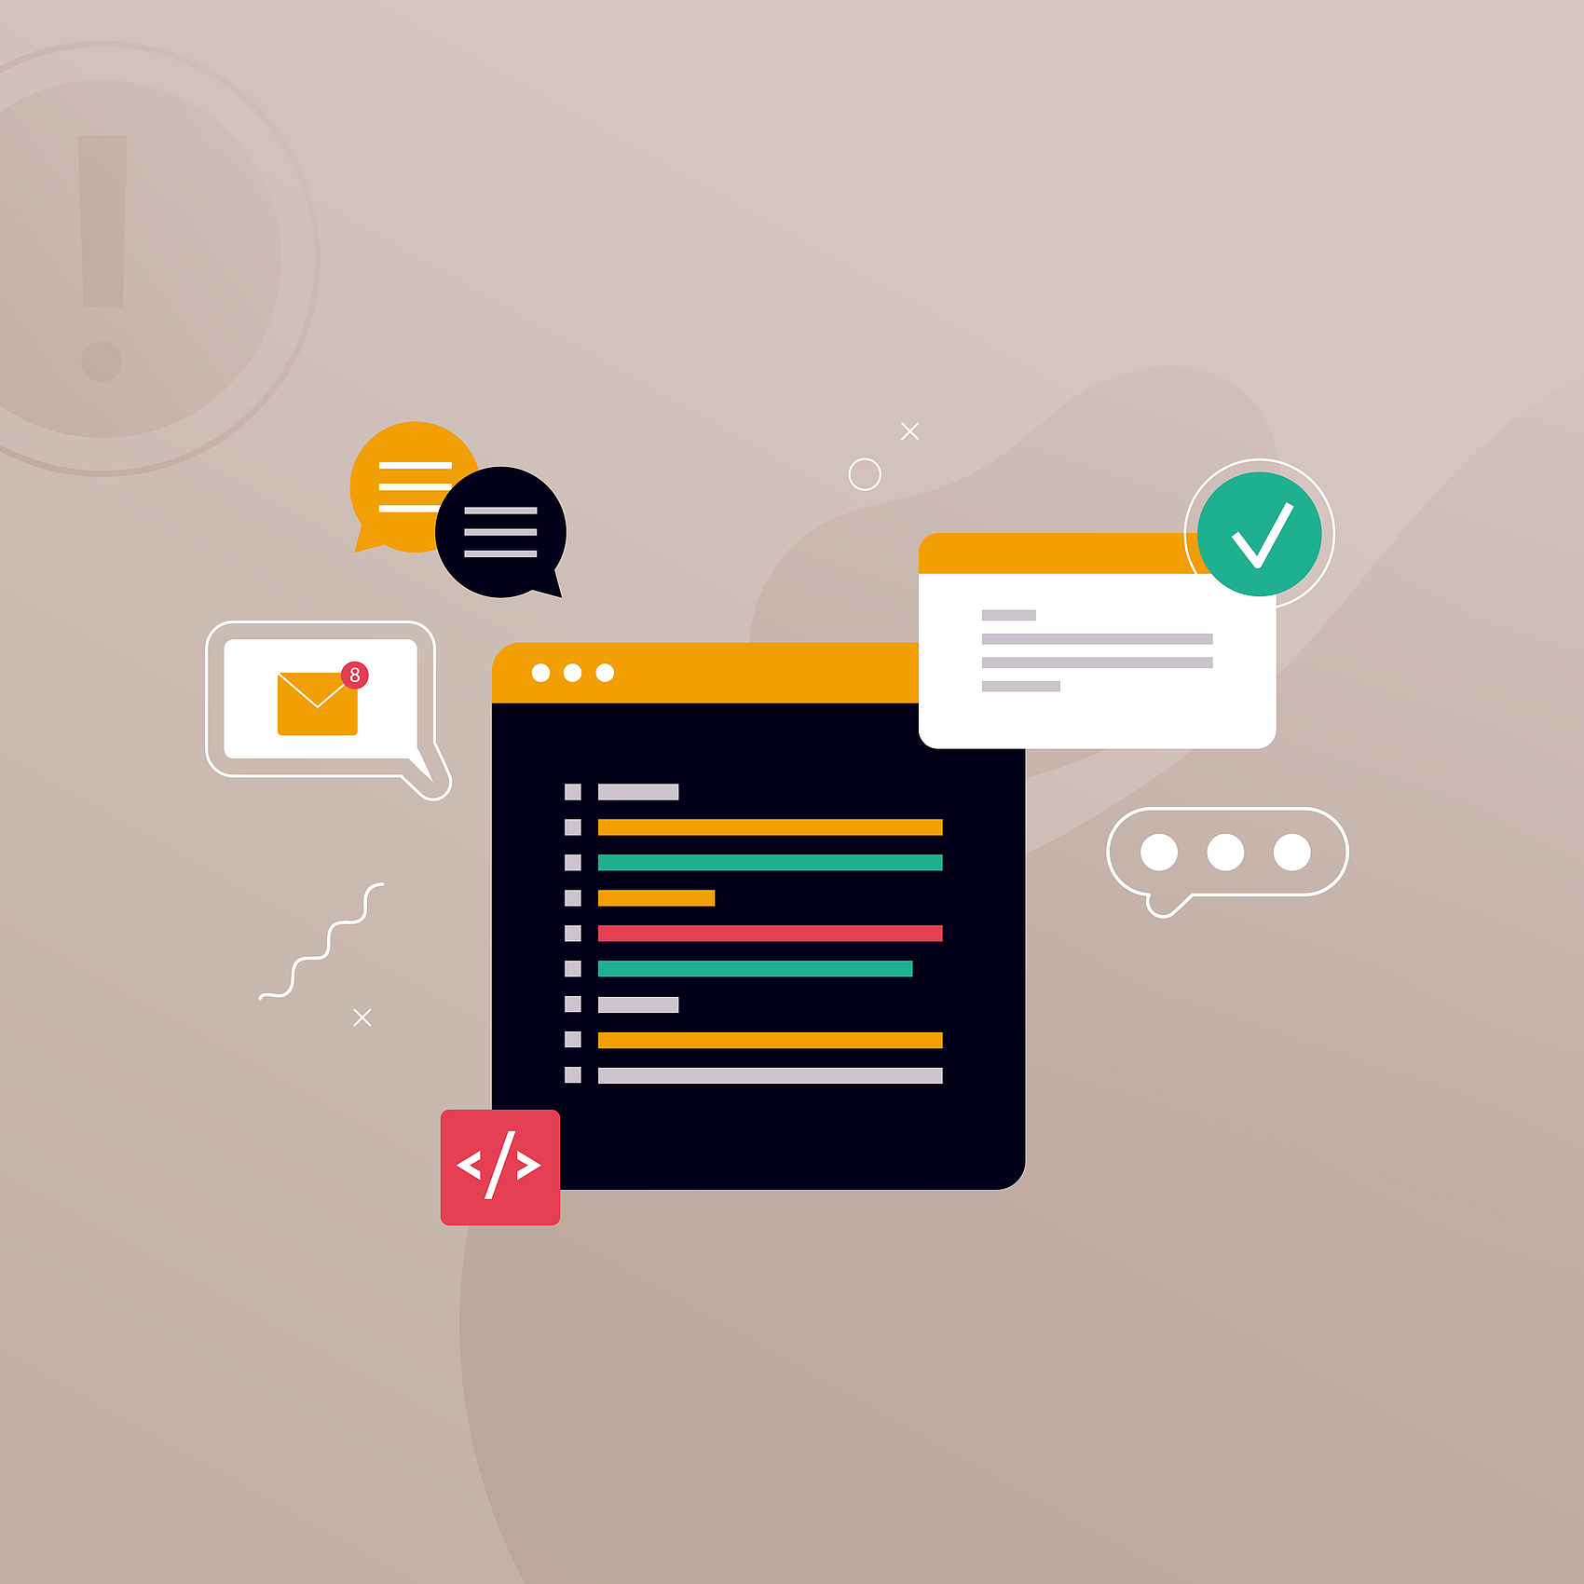

学習経路計画
フェーズ目標
リソース管理
進捗状況の追跡
段階的に目標を設定し、Carlaのコア機能と自動運転の応用シーンを徐々に把握する。
公式ドキュメント、GitHubコードサンプル、フォーラムディスカッションと組み合わせて、技術的な詳細を系統的に学習します。
学習成果を週ごとに再検討し、計画を調整してPython APIとアルゴリズム開発の効率的なマスターを確保します。

Slide 6


コア機能のマスター
01
02
シミュレーション環境の構築
データ相互作用メカニズム
Python APIを介してセンサー、車両パラメータ、シーンパラメータの設定を学びます。
センサデータストリーム処理、車両制御指令と通信プロトコルの実現を把握する。

Slide 7
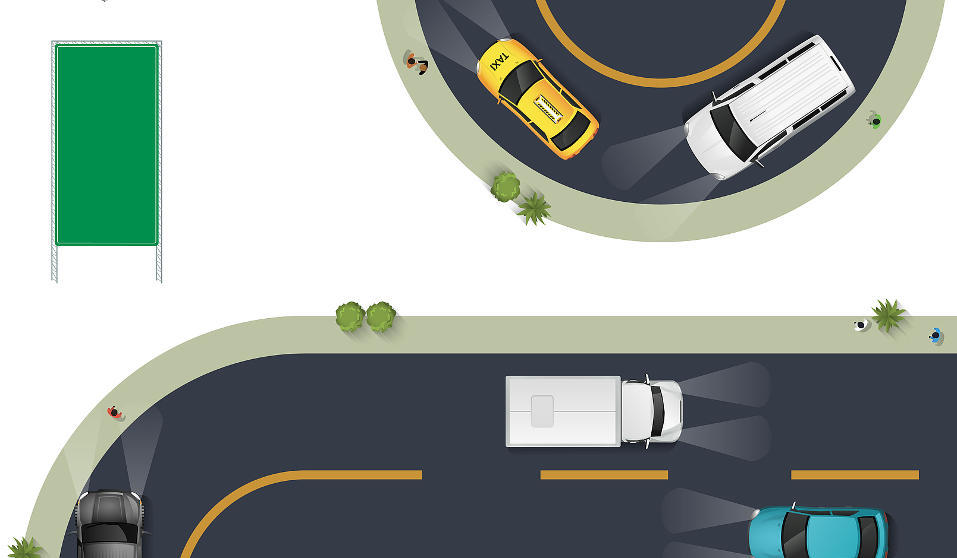

自動運転の応用シナリオ
テストシナリオ設計
アルゴリズム検証方法
車線維持、障害物回避などの事例を利用して、複雑な交通シーンをシミュレーションする。
シミュレーション結菓と結び付けてアルゴリズムの性能を分析し、経路計画と決定論理を最適化する。

Slide 8
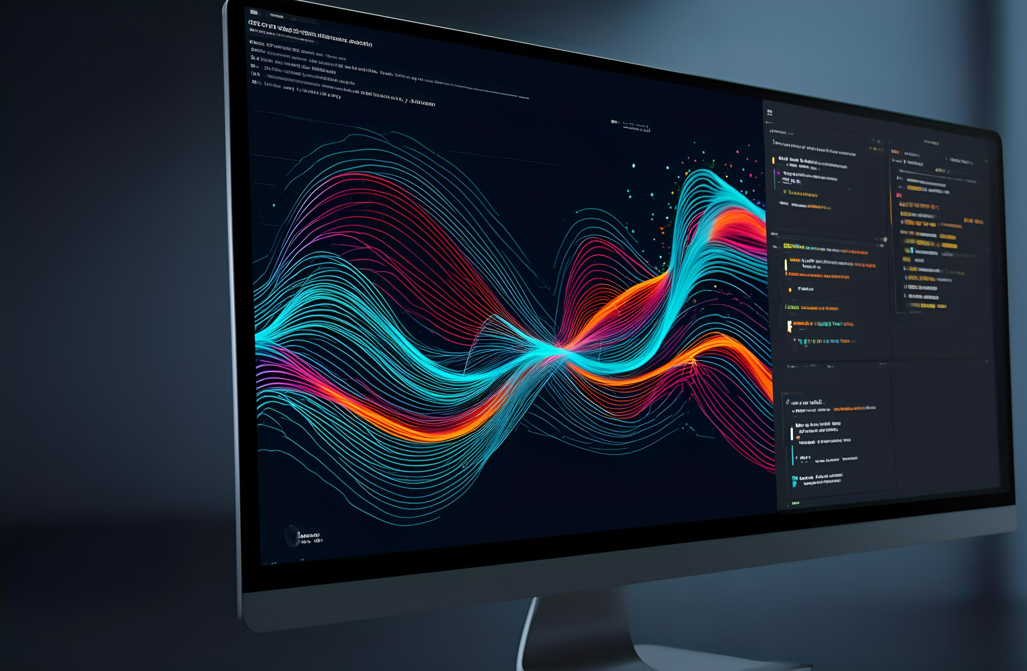


アルゴリズム開発の実践
コード実装
GitHubのサンプルコードに基づいて、感知モジュールと制御モジュールのエンドツーエンドの共同調整を完了する。
デバッグテクニック
ログ分析と可視化ツールを使用して、コードの例外とパフォーマンスのボトルネックを迅速に特定します。

Slide 9
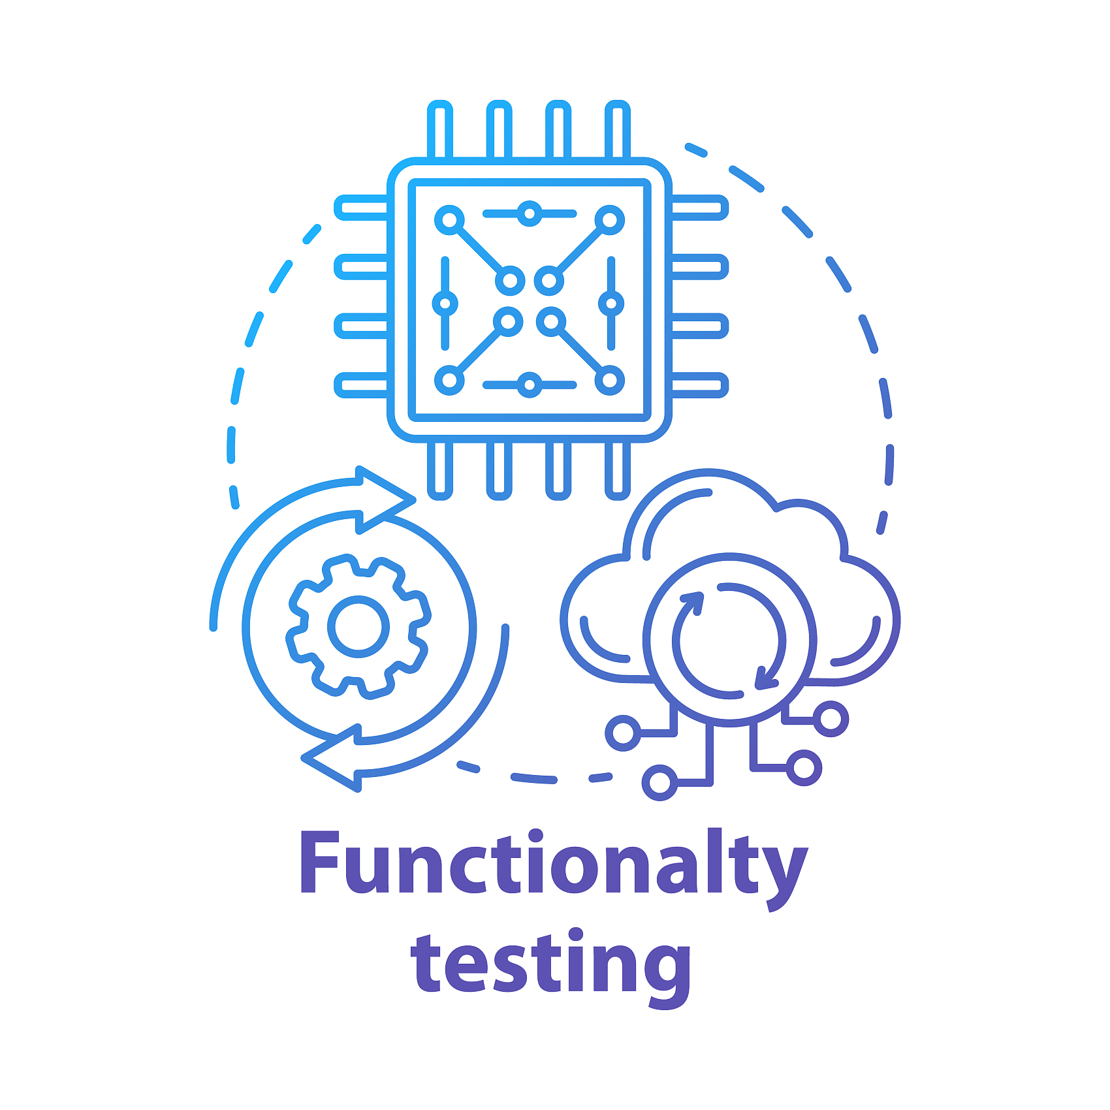
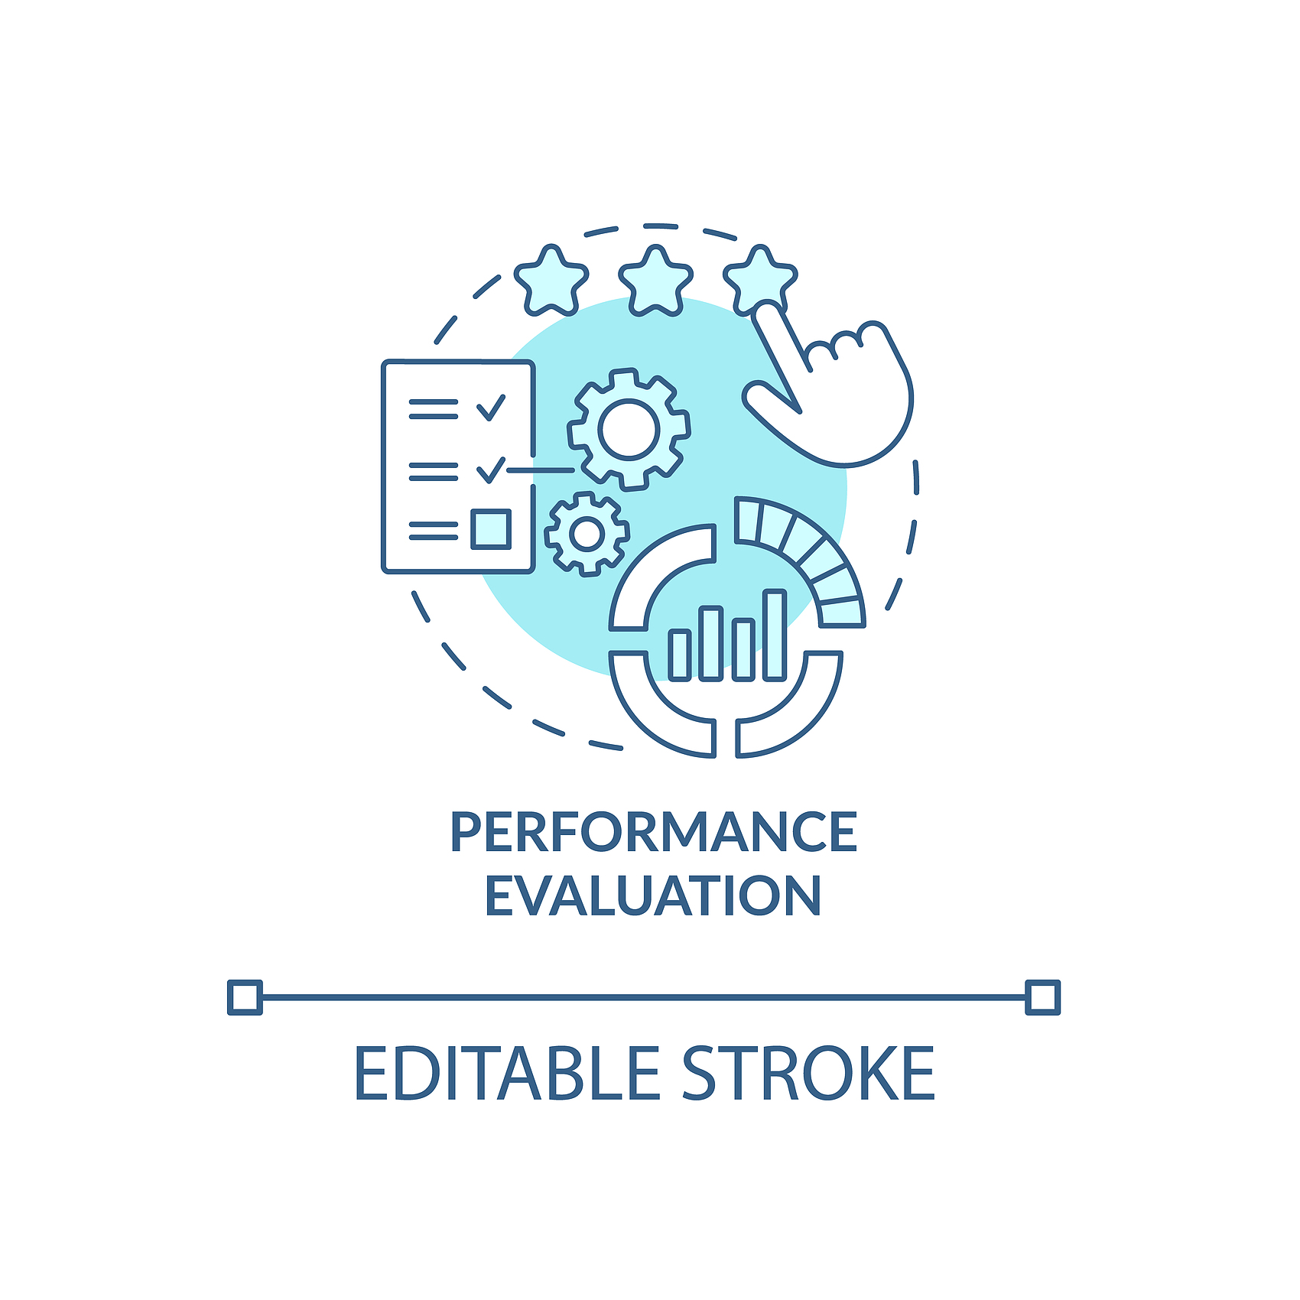
テストと検証
02
結果評価基準
成功率、応答時間などの指標を定義し、アルゴリズムの性能を定量的に評価する。
01
自動テストフレームワーク
ユニットテストと統合テストケースを設計し、アルゴリズムのロバスト性を確保します。

Slide 10




データ収集と処理
データフォーマット仕様
データクリーニングポリシー
CARLAがサポートする点雲、画像、CANバスデータフォーマットに精通している。
スクリプトを開発してノイズデータをフィルタリングし、トレーニングセットの品質とモデルの汎化能力を向上させる。

Slide 11

基本的な入門と環境構築：**コアタスク：**
**目標：**環境を成功させ、Carlaのコアコンセプトを理解し、シミュレーションを開始し、基本的なインタラクションを行うことができるようにする

Slide 12
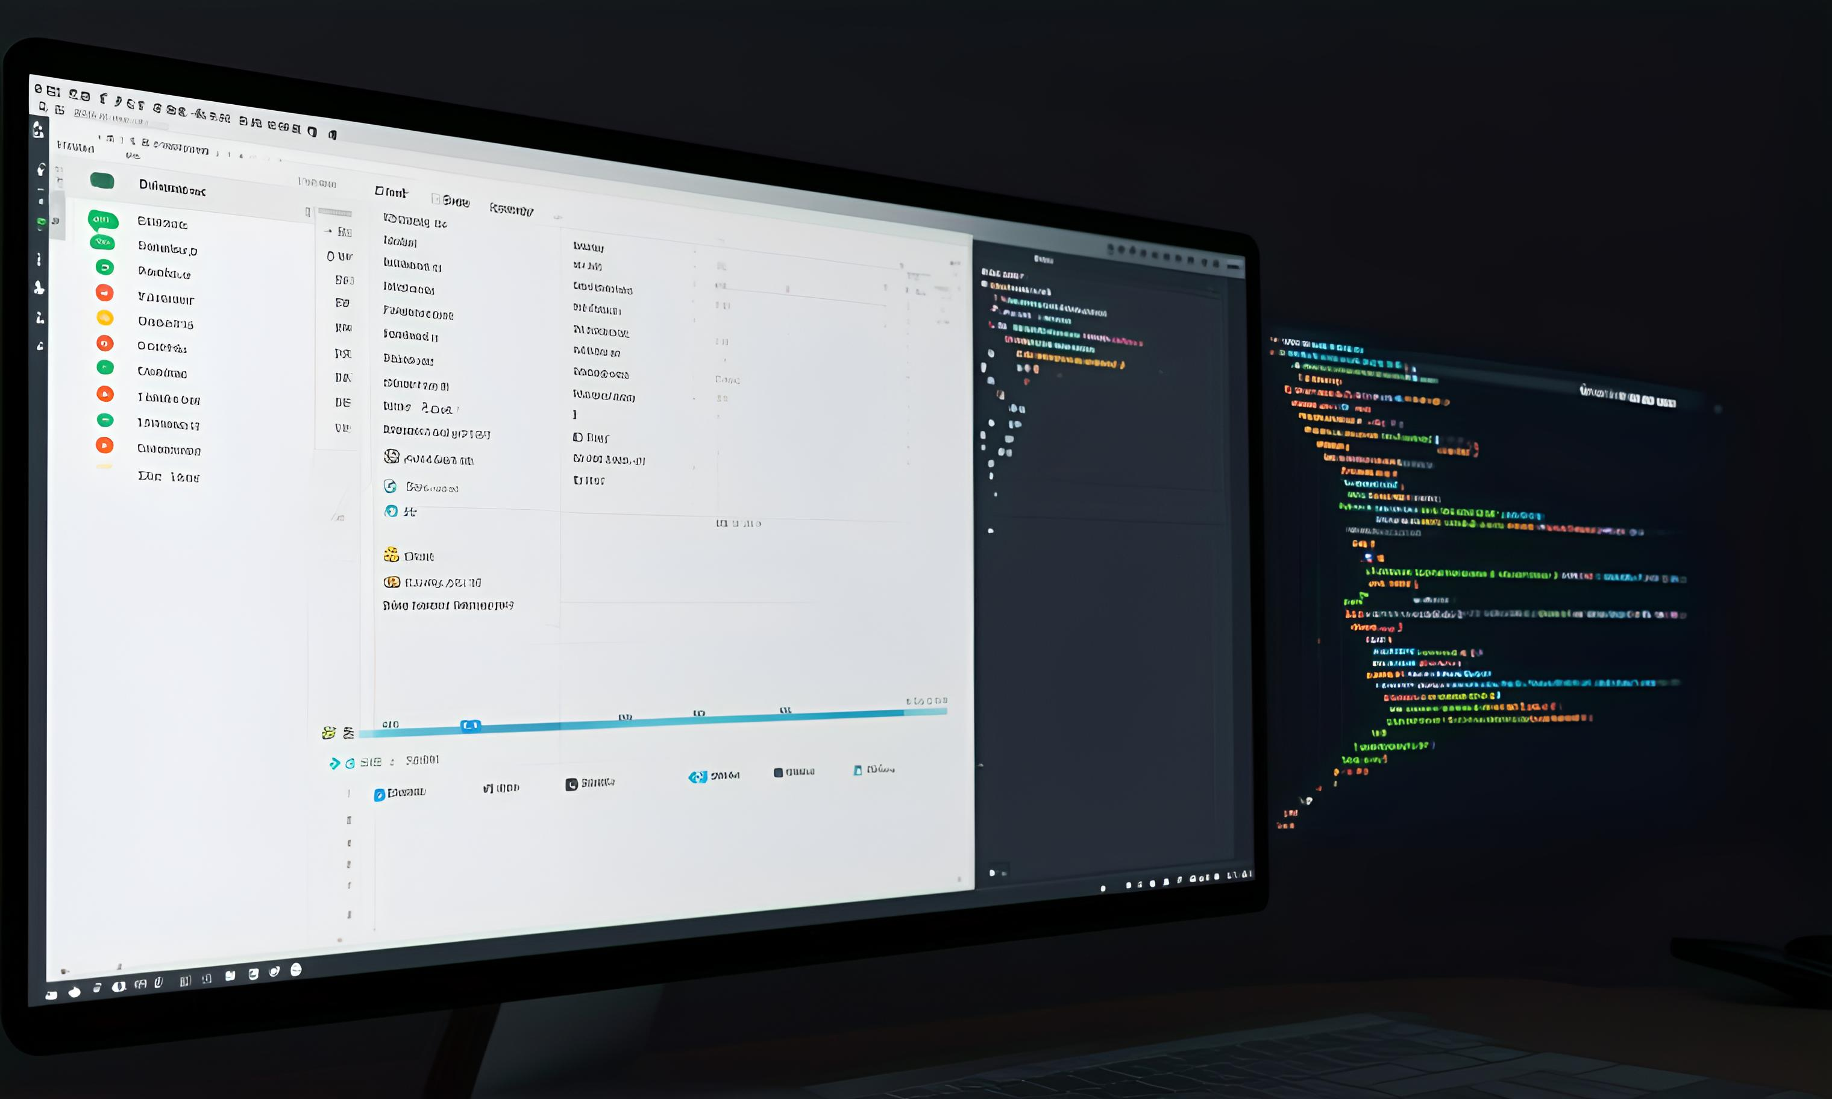
基本的な入門と環境構築：**コアタスク：**
**環境の准備とインストール(周1)：**
システム構成の確認
ソフトウェアのインストール手順
開発環境の構築
機能検証方法
UbuntuまたはWindowsシステムが推奨されており、互換性を確保するために高性能GPUが必要です。
Carla 0.9.15または最新の安定版をダウンロードしてください。インストールプロセスを簡単にするために、事前コンパイルされたバージョンを使用することをお勧めします。
Python 3.7+のインストールと必要なライブラリの設定は、pipまたはCarlaの独自のPythonAPIを介して行います。
CarlaUE4プログラムを起動し、PythonAPIサンプルを実行して机能の完全性を確認します。

Slide 13
基本的な入門と環境構築：**コアタスク：**
**Carlaのコアコンセプトを理解する(周2)：**
サーバクライアントアーキテクチャ
シミュレーションエンジンと制御スクリプトの分離メカニズムを理解し、サーバ処理ロジックとクライアントの相互作用制御のコア原理を把握する。
シミュレーションオブジェクト管理
Worldモジュールでシーン、地図、時間、天気を管理し、Actorsを利用して車両、歩行者、センサーの動的制御を実現する。
オブジェクトの定義と制御
Blueprintsを使用して異なる車種とセンサータイプを定義し、Transformを使用して位置と回転パラメータを調整して正確な操作を実現します。
ドキュメントとコードの実践
公式ドキュメントのコアコンセプトの章を研究し、spawn_npc.pyコードを修正してNPCの生成とパラメータ設定の方法を把握します。

Slide 14


基本的な入門と環境構築：**コアタスク：**
**Python APIの基礎を身につける（周3~4）：**
学習のポイント
実践タスク
CARLAクライアント接続、キャラクター作成とセンサーデータ処理を身につけ、車両制御指令の応用を学習する。
スクリプトを作成して車両とRGBカメラを生成し、リアルタイムで画像を表示し、直線走行制御ロジックを作成します。

Slide 15
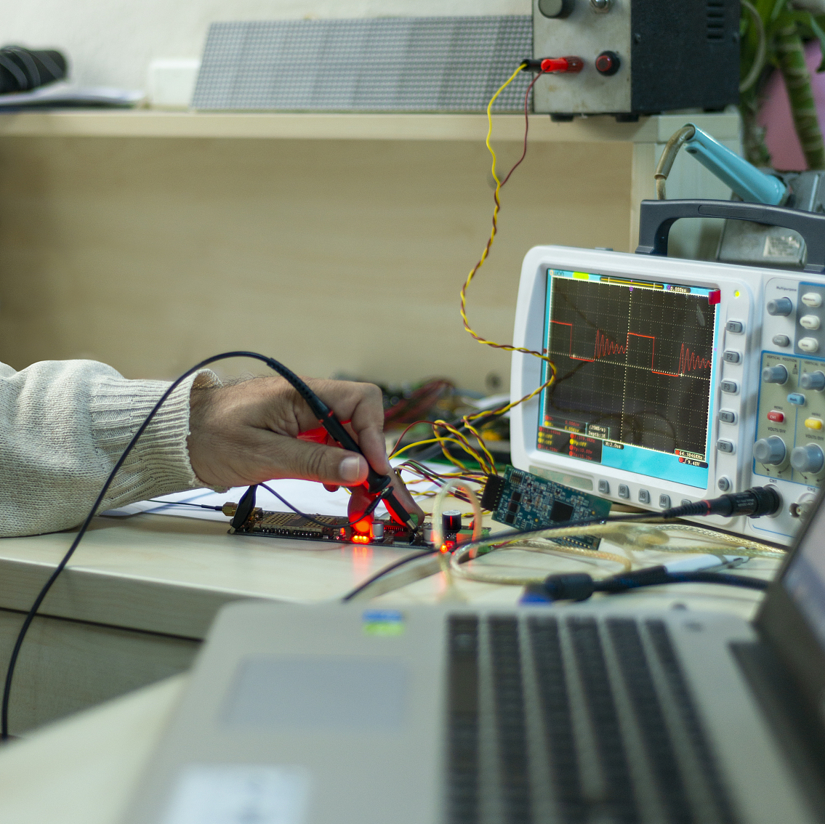
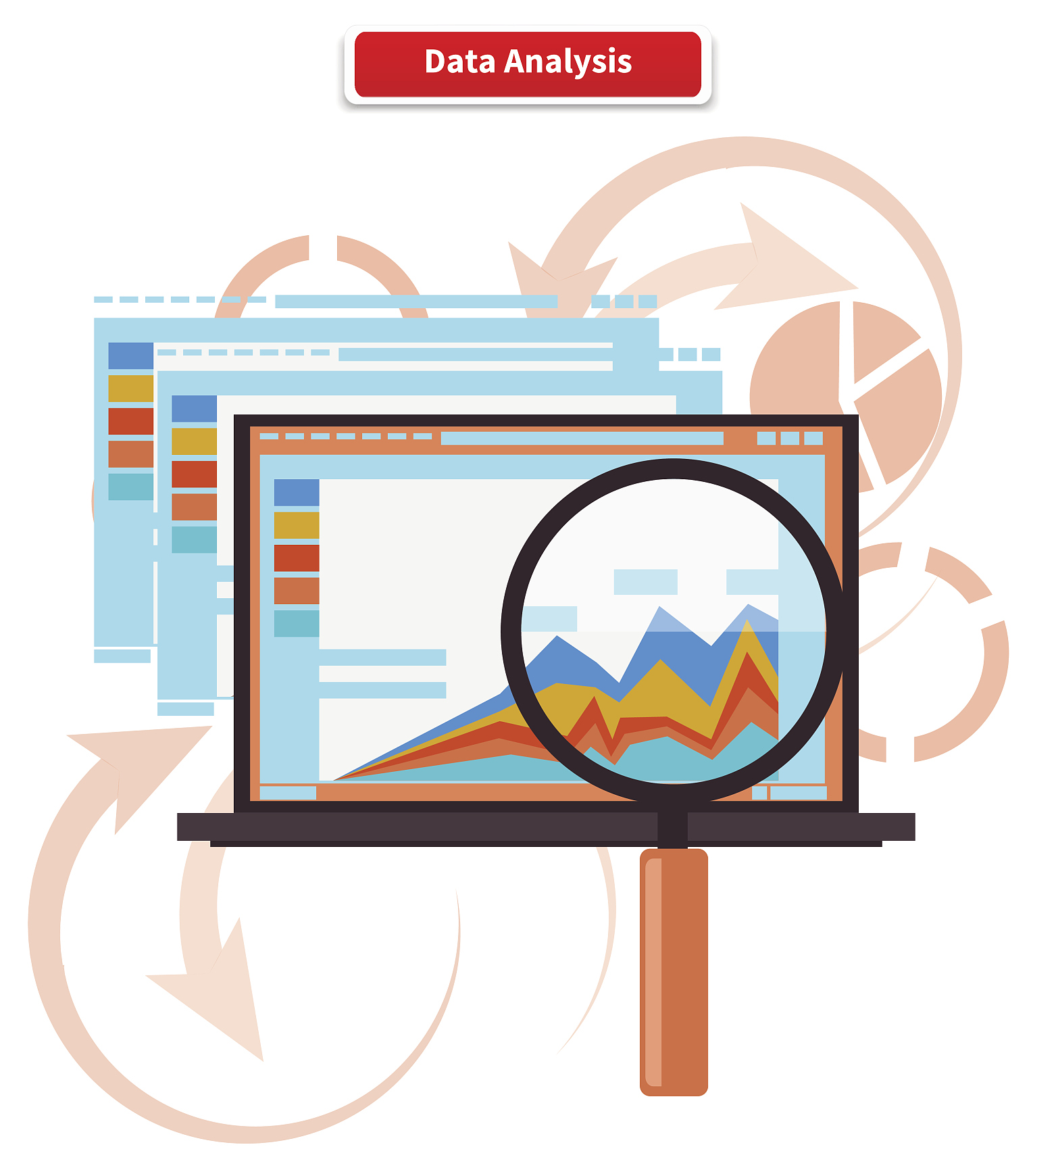


###**第2段階：コア机能の探索と実践（周5~8）**
センサーシミュレーションの精進
データ処理アルゴリズム
センサー信号シミュレーションを深く研究し、データ収集精度を向上させ、環境感知アルゴリズムを最適化し、より正確な物体認識と距離測定を実現する。
効率的なデータフィルタリングと融合戦略を設計し、ノイズ抑制能力を強化し、意思決定の応答速度を高速化し、リアルタイム性と安全性を確保する。
01
02
車両制御戦略
シーン構築技術
安定した操舵とブレーキシステムを開発し、経路計画アルゴリズムを改善し、車両の動的性能を高め、滑らかな操舵と正確な駐車を実現する。
都市、農村、高速道路を含むがこれらに限定されない複雑な道路環境モデルを構築し、さまざまな気象条件をカバーし、シミュレーションテストの全面性を高める。
03
04

Slide 16
学習ポイントとセンサータイプ
RGB、深度、意味分割カメラ、LiDAR、Radar、GNSS、IMUなどのセンサータイプを深く学習します。
センサ構成およびデータ処理
センサーパラメータを設定し、マルチモーダルデータを同期して処理します。
実践的な操作
マルチセンサーデータ融合実践：RGBカメラ、LiDAR、Radar共同記録と可視化。

Slide 17
###**第2段階：コア机能の探索と実践（周5~8）**
車両制御と状態監視第7週
車両動力制御を学び、PIDアルゴリズムを実践し、プリセット速度を追跡します。

Slide 18
学習ポイントの概要
トラフィックマネージャは、NPC車両を制御し、復雑なシーンをカスタマイズし、天気、時間、交通密度などの世界設定を変更します。
実践的な操作ガイド
Traffic Managerを使用して、復雑な交通状況でNPC車両を自然に走行させます。

Slide 19
第3段階：高度なアプリケーションとプロジェクト開発：**コアタスク：**
**目標：**自動運転スタックを統合し、アルゴリズムの開発と評価を行い、総合的なプロジェクトを完成する

Slide 20
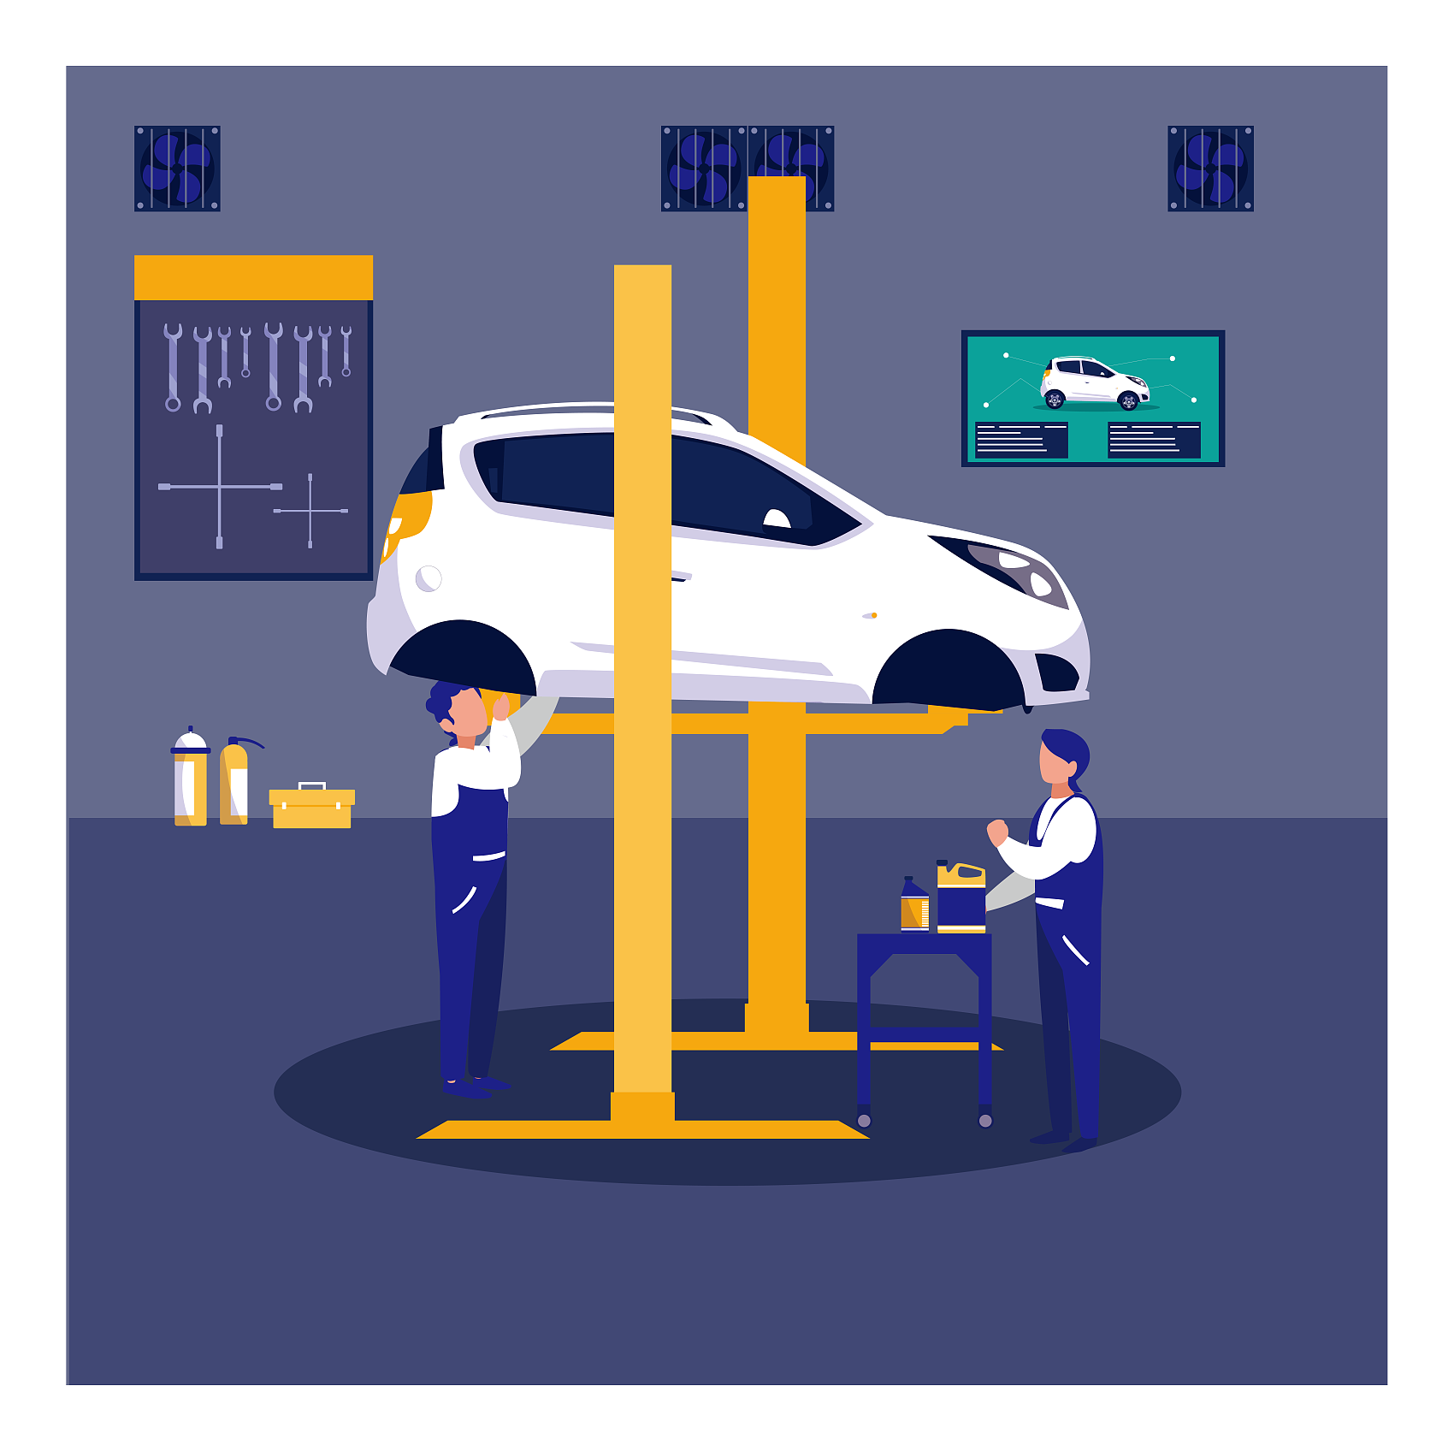



第3段階：高度なアプリケーションとプロジェクト開発：**コアタスク：**
**自動運転アルゴリズム統合（周9~10）：**
Carla生成データに基づいてYOLOv5/v8またはLiDAR 3D検出モデルを訓練し、画像と点雲データ処理能力を最適化します。
A*アルゴリズムを応用してOpenDRIVEマップ上でグローバルパスを計画し、動的な重み調整と組み合わせて効率的なナビゲーション戦略を実現します。
純粋な追跡またはStanleyコントローラを統合し、複雑な道路状況下での車両の軌跡追跡精度と安定性を最適化します。
manual_control.pyでセンサーデータを取得し、パス生成からリアルタイムトラッキングまでの自動化閉ループ制御スクリプトを構築します。
知覚モデルのトレーニング
経路計画の実現
高度な制御アルゴリズム
閉ループシステムの開発

Slide 21

第3段階：高度なアプリケーションとプロジェクト開発：**コアタスク：**
**ROS/ROS2との統合(周11)：**
01
機能解析
CARLA-ROS-Bridgeのコア機能とインストール手順を把握し、CARLAとROSシステム間のデータブリッジとしての役割を明確にする。
02
データ相互作用の原理
CARLAセンサデータからROSトピックへの転送メカニズムを解析し、ROS制御コマンドがCARLAに送信される基本的な通信ロジックを把握する。
03
環境構築
CARLA-ROS-Bridge環境の構成を完了し、システム互換性を確認し、依存性が欠落しないことを確認し、マルチセンサーアクセスをサポートします。
04
可視化と制御
RVIZを通じてCARLA点雲と画像データをリアルタイムで展示し、ROSノードを作成してVehicleControl命令を送信して車両操作を実現する。

Slide 22
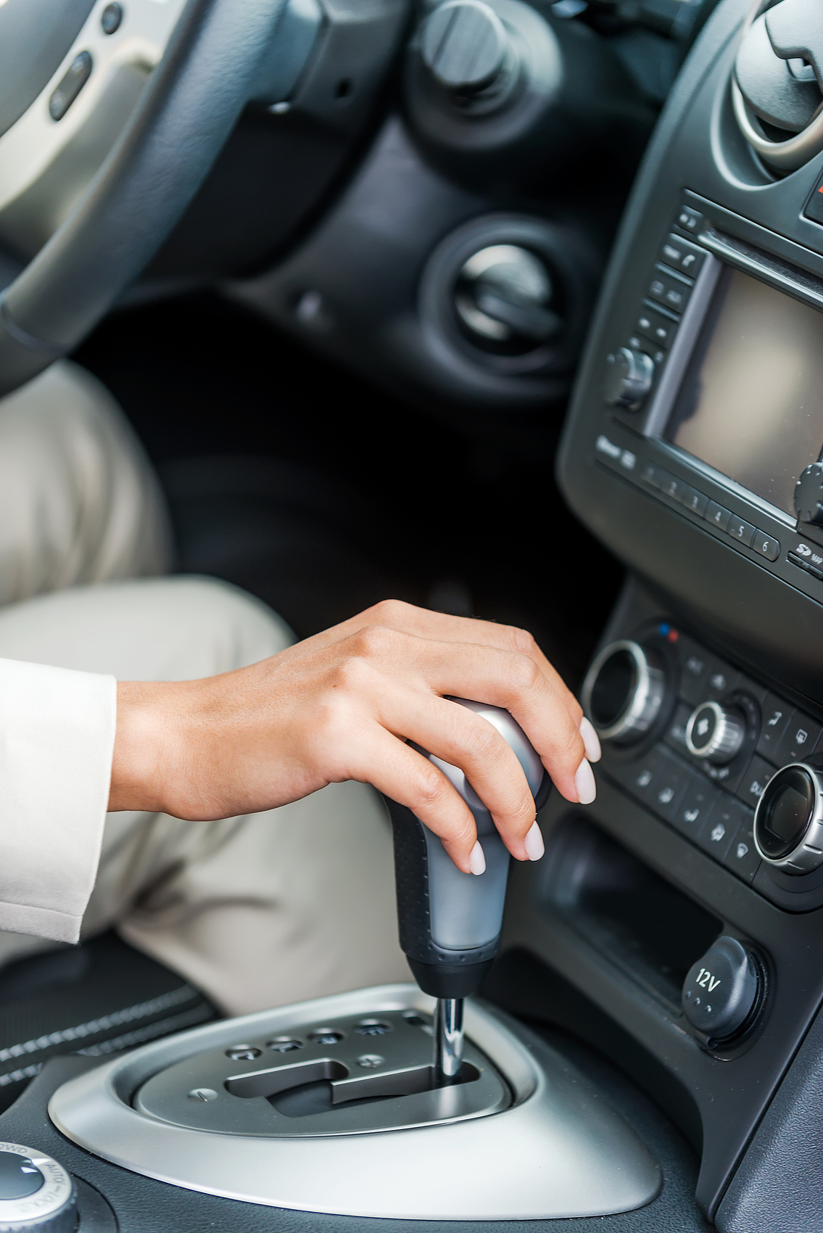
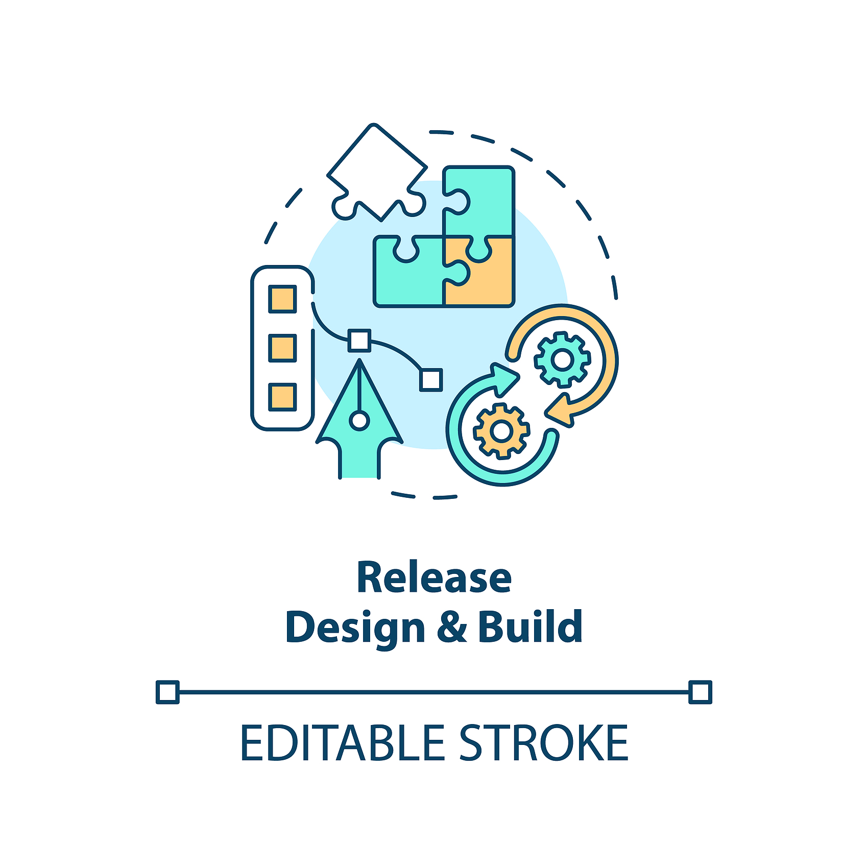

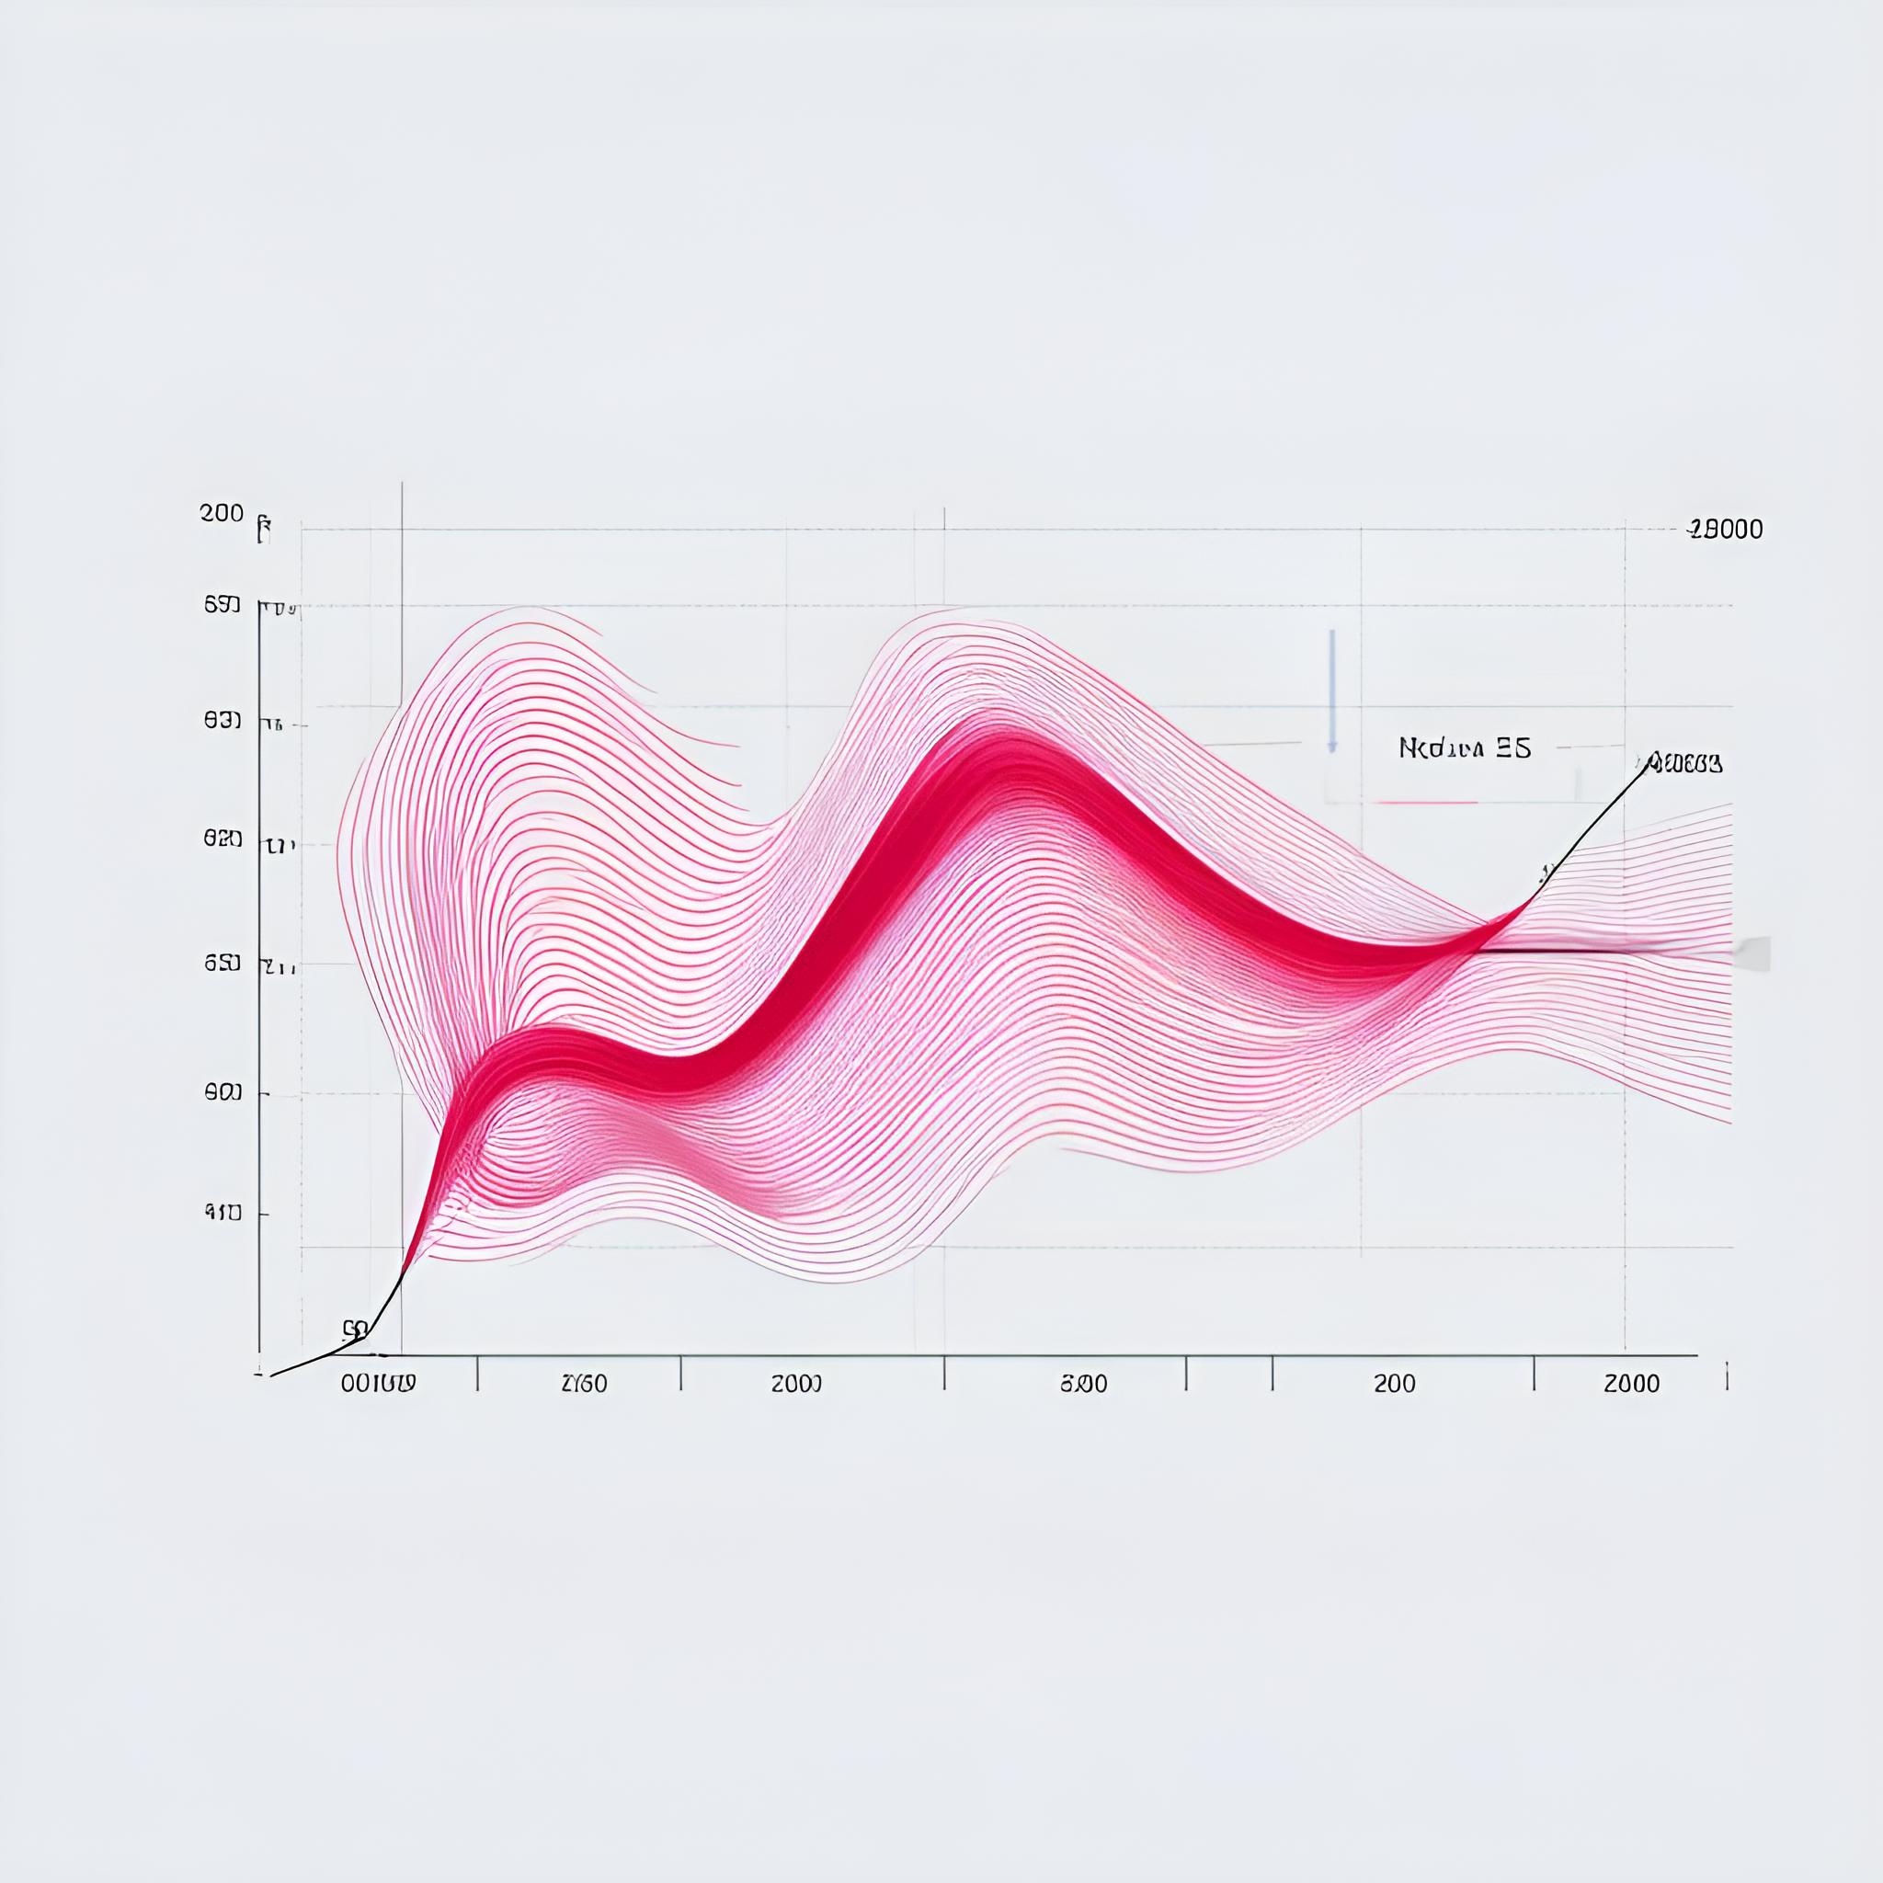
第3段階：高度なアプリケーションとプロジェクト開発：**コアタスク：**
**プロジェクト開発と概要（第12周）：**
エンドツーエンドの自動運転は画像を制御指令に入力するニューラルネットワークを設計し、目標検出はセンサーデータとリアルタイム障害物回避アルゴリズムを統合し、データセットの生成は複雑なシーンをシミュレーションし、自動でマーキングする必要がある。
機能境界を明確にした後、モジュール化アーキテクチャを構築し、コアアルゴリズムを優先的に実現し、Carlaシミュレーションにより性能を検証し、衝突率と制御誤差を記録して最適化の根拠とする。
Carlaのサンプルスクリプトから始めて、コードの複雑さを段階的に拡張し、ツールチェーンのバージョンを統一し、テストに失敗した場合には、ドキュメントとコミュニティのケースを参照する前にロジックを優先的にチェックします。
レポートは異なる天候またはシーンにおける目標検出の精度を比較する必要があり、ビデオは緊急障害物回避プロセスを示す必要があり、制御指令の誤差は業界の基準値を下回る必要があります。
プロジェクトのテーマ選択分析
開発プロセス計画
最適化戦略を実践する
成果評価基準

Slide 23


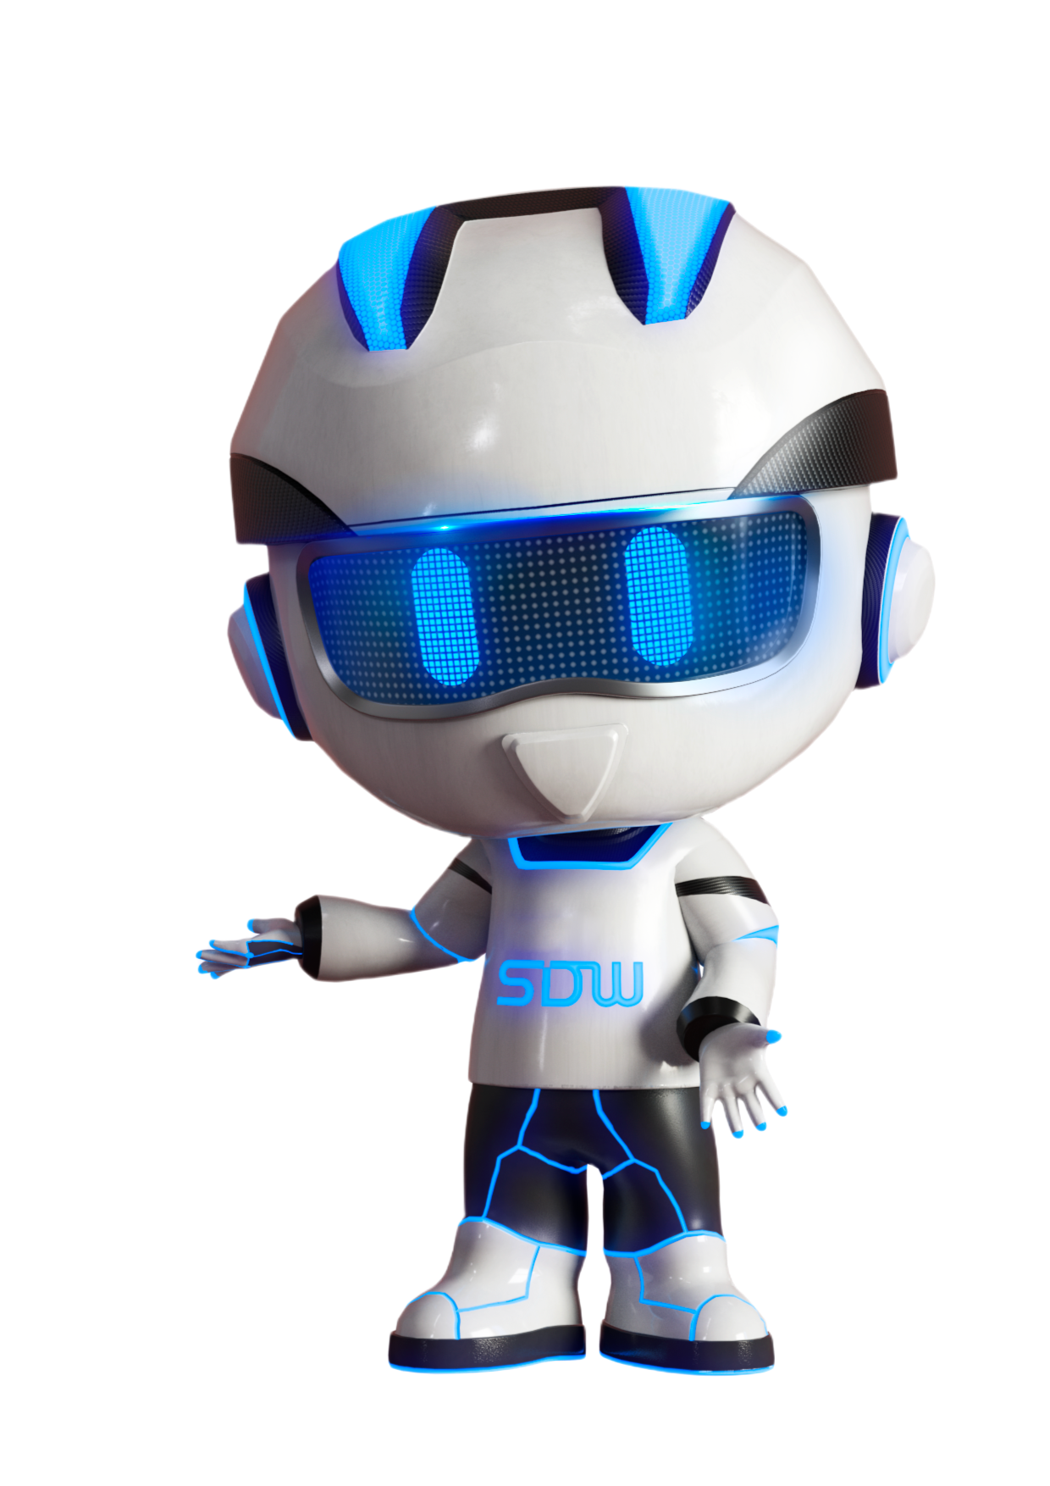

THANKS
詳細をチェック

